Slide 1
স্বাগতম

Slide 2
রতন কুমার মন্ডল প্রভাষক সরকারি টিচার্স ট্রেনিং কলেজ ফেনী ।

Slide 3
শ্রেণিঃ নবম বিষয়ঃ জীববিজ্ঞান

Slide 4
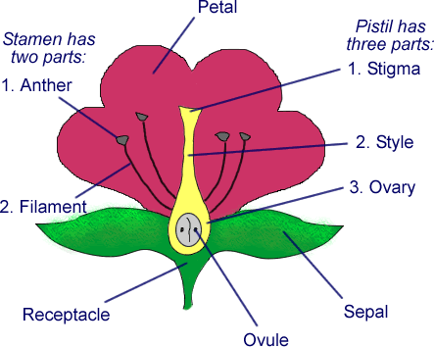
পাপড়ি
পুংকেশরের দুইটি অংশ
গর্ভপত্রের তিনটি অংশ
গর্ভমুন্ড
পরাধানী
গর্ভদন্ড
ডিম্বাশয়
পরাগদন্ড
পুষ্পাক্ষ
বৃতি
ডিম্বক

Slide 5
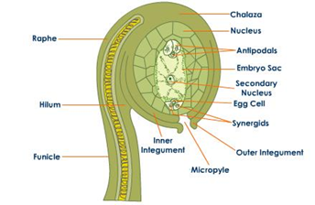
ডিম্বক মূল
নিউসেলাস
র‍্যাফি
প্রতিপাদ কোষ
ভ্রুণ থলি
সেকেন্ডারি নিউক্লিয়াস
ডিম্বক নাভী
ডিম্বাণু
সহকারি কোষ
অন্তঃত্বক
বহিঃত্বক
ডিম্বক নাড়ী
ডিম্বক রন্ধ্র
ডিম্বকের গঠন (অধোমুখী ডিম্বকের লম্বছেদ )

Slide 6
স্ত্রীগ্যামিটোফাইটের পরিস্ফুটন ও গঠন

Slide 7
শিখনফল
১ । ভ্রুণথলি কী তা বলতে পারবে; ২ । ভ্রুণথলির পরিস্ফুটন ব্যাখ্যা করতে পারবে ; ৩ । ভ্রুণথলির বিভিন্ন অংশ সনাক্ত করতে পারবে ।

Slide 8
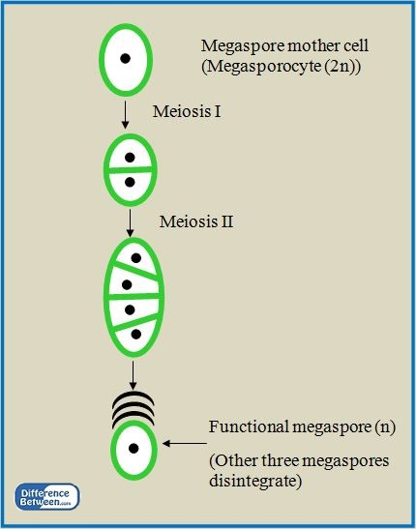

Slide 9
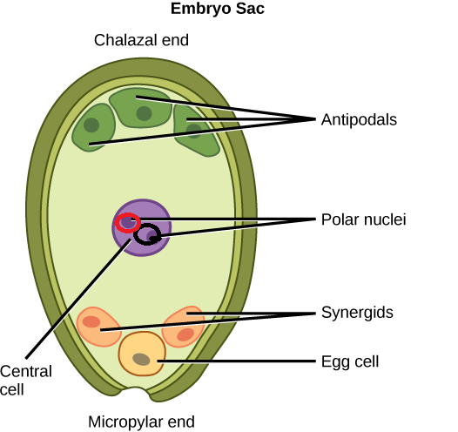
কর্মক্ষম স্ত্রীরেণু
২-নিউক্লিয়াস অবস্থা
৪-নিউক্লিয়াস অবস্থা
৮-নিউক্লিয়াস অবস্থা
৮-নিউক্লিয়াস অবস্থা
প্রতিপাদ কোষ
প্রতিপাদ কোষ
সেকেন্ডারি নিউক্লিয়াস
ভ্রুণথলির পরিস্ফুটন
সেকেন্ডারি নিউক্লিয়াস
সহকারি কোষ
সহকারি কোষ
ডিম্বাণু
ডিম্বাণু
কেন্দ্রীয় কোষ
পূর্নাঙ্গ ভ্রুণথলি
৭-নিউক্লিয়াস অবস্থা
I

Slide 10
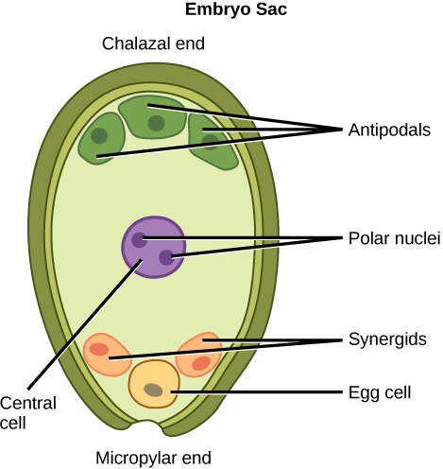
প্রতিপাদ কোষ
মেরুনিউক্লিয়াস
সহকারি কোষ
ডিম্বাণু
কেন্দ্রীয় কোষ
H
ভ্রুণথলির গঠন

Slide 11
প্রতিপাদ কোষ
প্রতিপাদ কোষ
সেকেন্ডারি নিউক্লিয়াস
সেকেন্ডারি নিউক্লিয়াস
সহকারি কোষ
সহকারি কোষ
ডিম্বাণু
ডিম্বাণু
কেন্দ্রীয় কোষ
পূর্নাঙ্গ ভ্রুণথলি
I

Slide 12
দলগত কাজ
ভ্রুণথলির পরিস্ফুটনের ধাপগুলো চিত্রের মাধ্যমে দেখাও ।

Slide 13
মূল্যায়ন
১। ভ্রুণথলি কী ?
২। ডিম্বাণুযন্ত্র বলতে কী বুঝায়? ৩ । প্রতিপাদ কোষে নিউক্লিয়াসের সংখ্যা কত?

Slide 15
বাড়ির কাজ
একটি পূর্ণাঙ্গ ভ্রুণথলির গঠন ব্যাখ্যা কর ।

Slide 16
ধন্যবাদ

